Slide 1
ВИДЫ ТРЕУГОЛЬНИКОВ ПО УГЛАМ:
ПРЯМОУГОЛЬНЫЕ
ТУПОУГОЛЬНЫЕ
ОСТРОУГОЛЬНЫЕ

Slide 2
Тупоугольный - присесть,
остроугольный - прыгнуть,
прямоугольный – хлопаем в ладоши.

Slide 3
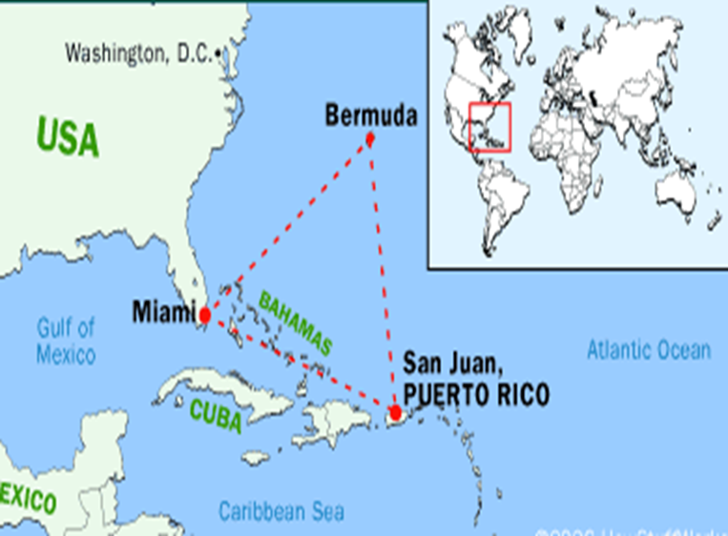
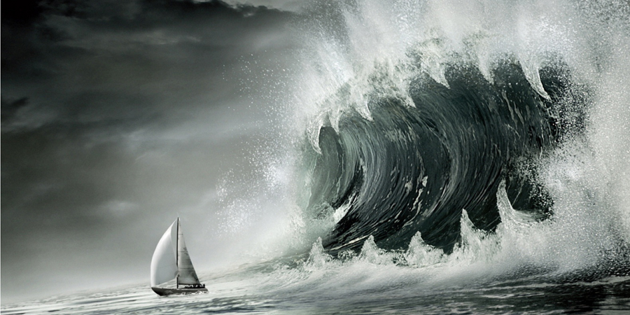

Slide 4
Задача.
Высота волны во время шторма в океане достигает 8 метров, а высота блуждающей волны достигает 32 метров. На сколько метров высота блуждающей волны выше, чем высота волны во время шторма? Во сколько раз высота блуждающей волны выше, чем высота волны во время шторма?

Slide 5
1.Треугольник, у которого две стороны равны, называется: а) равнобедренный, б) равносторонний, в) разносторонний.

Slide 6
2.Треугольник, у которого все стороны равны, называется: а) равнобедренный, б) равносторонний, в) разносторонний.

Slide 7
3.Треугольник, у которого все стороны разные, называется: а) равнобедренный, б) равносторонний, в) разносторонний.

Slide 8
4.Треугольник, у которого есть прямой угол, называется: а) остроугольный, б) прямоугольный, в) тупоугольный.

Slide 9
5.Треугольник, у которого все углы острые, называется: а) остроугольный, б) прямоугольный, в) тупоугольный.

Slide 10
6.Треугольник, у которого есть тупой угол, называется: а) остроугольный, б) прямоугольный, в) тупоугольный.

Slide 11
а
б
в
б
а
в

Slide 12
Домашнее задание:
Стр.85 №3, + № по выбору на этой же странице

